Slide 1
CS5013701 類神經網路 Neural Networks
期末報告
組別 : Fuzzy
四電資四 蘇祐生
機械碩一 黃泗堯
資工碩一 范綱允

Slide 2
題目
To predict the concentration of PM2.5/PM10/O3 of future 48 hours for 35 stations in Beijing everyday in May
To predict the concentration of PM2.5/PM10 of future 48 hours for 13 stations in London everyday in May

Slide 3
4月成績
1.37
Ranking #243
Second last in the class

Slide 4
原模型問題點
資料缺漏嚴重
資料被官方亂搞
資料年份太久遠

Slide 5
補值
要在訓練模型使用資料的feature以及label補值???
那我何不直接補值補在要上傳的預測上???

Slide 6
求平均
由官方提供的Acquire Air Quality Data API
從前一個月/前一周/前三天抓出該時刻的空氣粒子濃度取平均
缺值：使用2017年該日該時段資料補齊
最高成績 : 0.322909412983 2018/5/22前一個月
前一個月/前一周/前三天，並沒有哪一項可以完全強過另兩項

Slide 7

可是這堂課叫做類神經網路
沒理由複雜的機器學習演算法做得比只簡單取平均還差
使用的資料集全部換過：只用今年4月最新資料
由官方提供的Acquire 48-hour weather forecast Data API
模型砍掉重練

Slide 8
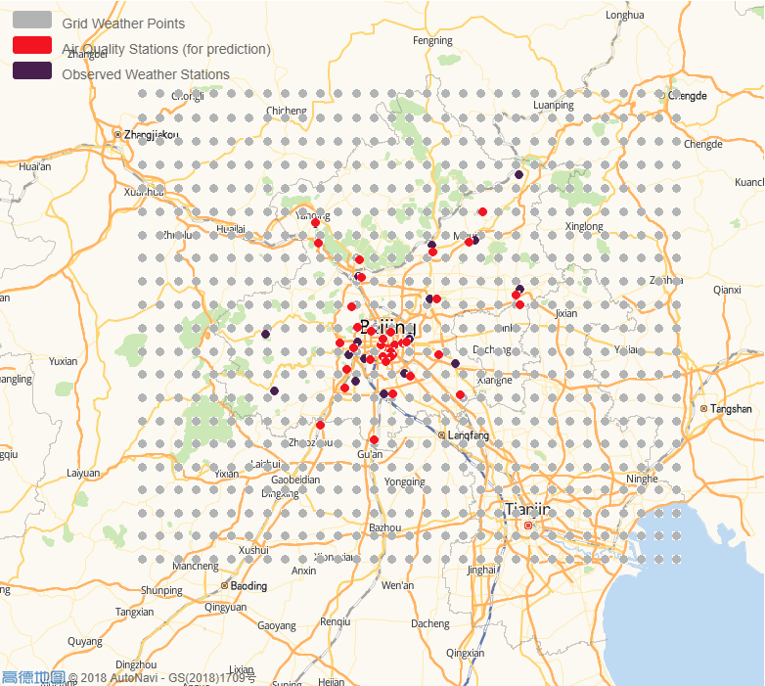
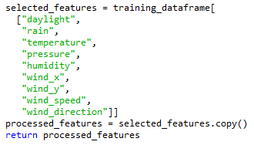
模型2.0

Slide 9
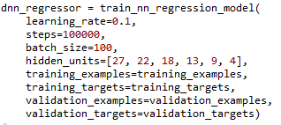
相比模型1.0
解決了某個站完全沒有資料的問題
新的資料來源完整
減少Training的時間
55000筆資料
右方的參數設定
只需要10分鐘

Slide 10
成績
0.642958092174
0.677349232619
依舊比不上由取平均值所帶來的0.5

Slide 11
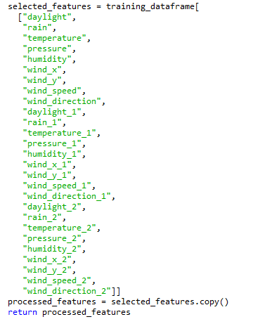
模型2.1
加入前兩個小時的Feature

Slide 12
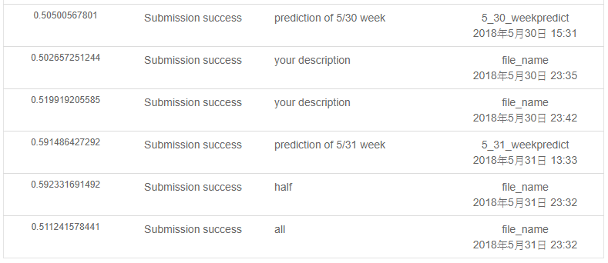
成績
雖然仍未完全超越取平均的成績，但是已經相當接近了

Slide 13
5月成績
0.5
Ranking #104
Second in the class
last 10 days
Ranking #44
25-48 h
Ranking #123

Slide 14
分工表
B10332016 四電資四 蘇祐生
五月每天處理資料上傳(3小時/天)
M10603428 機械碩一 黃泗堯
生成倫敦模型、期中簡報製作、期中報告、課堂資料上傳
M10615080 資工碩一 范綱允
生成北京模型、程式碼解說、期末簡報製作

